Slide 1
PEMROGRAMAN BERORIENTASI OBJEK (PBO)
APLIKASI ATM
Link Github : https://github.com/msidiqh991/Aplikasi-ATM.git
MUHAMMAD SIDIQ HARDIANSYAH
( 2100018399 ) - KELAS H

Slide 2
Pendeskripsian Aplikasi ATM (Java)
Konsep awal aplikasi pemrograman yang dibuat berdasarkan Pemrograman Java ini dtinjau dari fasilitas flexible yang ada dikalangan masyarakat yaitu Mobile Banking.
Mobile banking merupakan layanan yang memungkinkan nasabah bank melakukan transaksi perbankan melalui ponsel atau smartphone.
Aplikasi ini memiliki rancangan UI (User interface) dengan basis android didalamnya dengan mewakili fitur dan sistem operasi yang sesuai dengan mesin Bank / ATM itu sendiri.
DESKRIPSI
APLIKASI

Slide 3
Fitur yang tersedia dalam aplikasi
Fitur yang tersedia didalam aplikasi ini antara lain, yaitu :
Mengecek Monetisasi / Saldo dari ATM
Melakukan Transaksi Tarik Tunai
Melakukan Transaski Transfer kepada Nasabah lain
Melakukan Penambahan Saldo / fitur Top-up
Adapun untuk lebih merealistiskan aplikasi ini, kedepannya akan memuat fitur seperti berikut,
Pembayaran VA (Virtual Account)
E-wallet.
Fitur ini befungsi untuk menyediakan layanan yang bersifat elektronik dan berfungsi untuk menyimpan data serta instrumen dari pembayaran.
FITUR -FITUR
APLIKASI

Slide 4
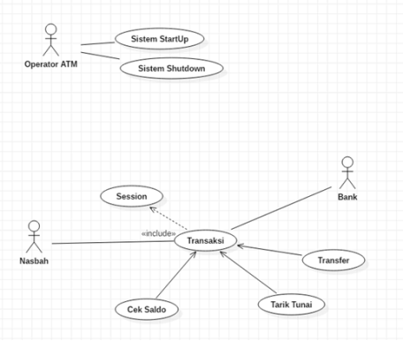
ALUR KERJA APLIKASI ATM
Langkah - Langkah alur kerja ( Narasi )
Awal-awal sebagai nasabah kita memasukkan nomor rekening terlebih dahulu lalu kita juga harus menginputkan PIN-nya, jika password salah maka akan mengulang jika berhasil maka akan memasuki menu diantaranya ada menu, mentransfer dana, menarik uang, menu Top-up dan pilihan exit.

Slide 5
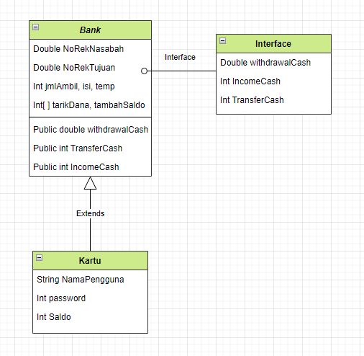
DIAGRAM CLASS

Slide 6
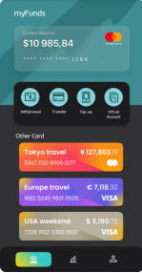
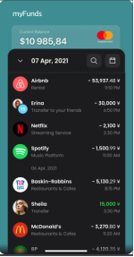
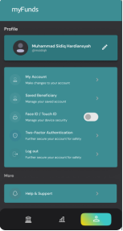
Rancangan Antarmuka (UI)

Slide 7
Rancangan Antarmuka (UI)
Penjelasan konsep
UI (User Interface) pada program ini merupakan bentuk visual jika program Aplikasi ATM yang dibuat dengan bahasa pemrograman Java, diimplementasikan kedalam tampilan Android/Smartphone
Bisa dilihat diatas menu Aplikasi untuk saat ini memiliki 4 Menu yaitu dari paling kiri gambar, diantaranya :
Menu untuk melihat jumlah saldo,
Menu transfer ke-rekening lain,
Menu untuk transaksi tarik tunai
Menu untuk menambahkan (Top-up) Saldo
Untuk Gambar ketiga merupakan hasil visualisasi dari Menu account yang mana memuat identitas dari pemilik rekening / nasabah itu sendiri.

Slide 8
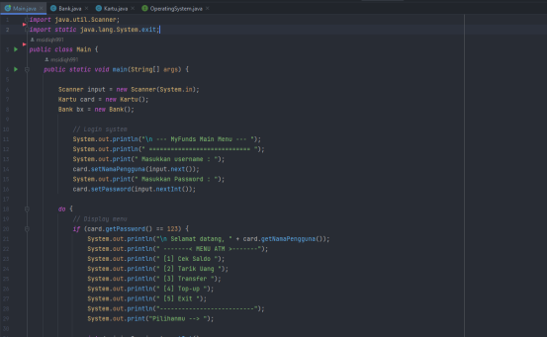
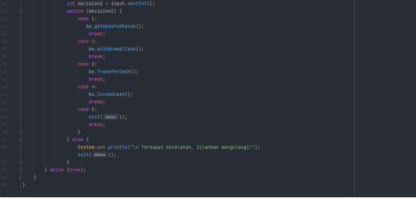
SCREENSHOT PROGRAM CODING (IDE)
MAIN.JAVA

Slide 9
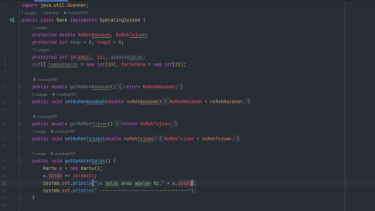
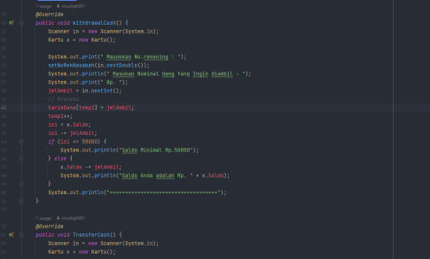
SCREENSHOT PROGRAM CODING (IDE)
BANK.JAVA

Slide 10
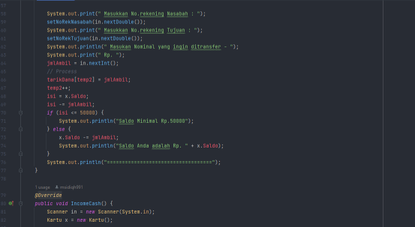
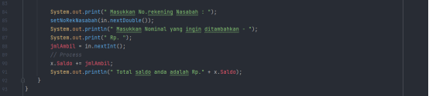
SCREENSHOT PROGRAM CODING (IDE)
BANK.JAVA

Slide 11
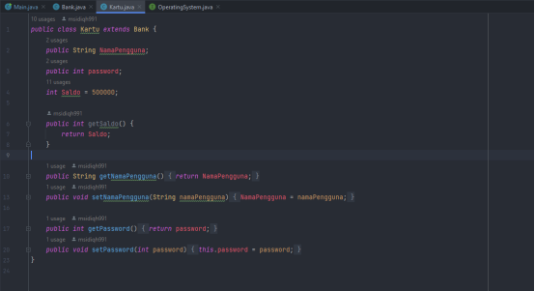
SCREENSHOT PROGRAM CODING (IDE)
KARTU.JAVA

Slide 12
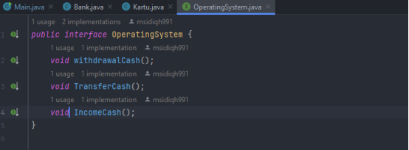
SCREENSHOT PROGRAM CODING (IDE)
OPERATINGSYSTEM.JAVA
(INTERFACE)

Slide 13
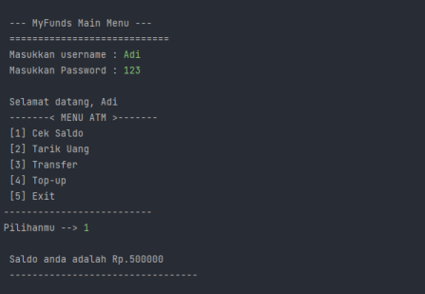
SCREENSHOT OUTPUT PROGRAM
OPTION - CEK SALDO

Slide 14
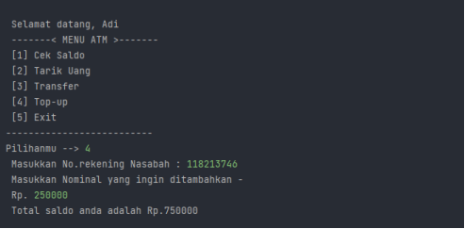
SCREENSHOT OUTPUT PROGRAM
OPTION - TOP UP SALDO

Slide 15
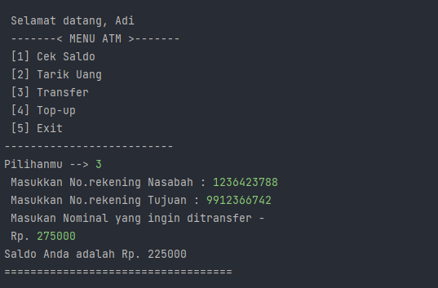
SCREENSHOT OUTPUT PROGRAM
OPTION - TRANSFER

Slide 16
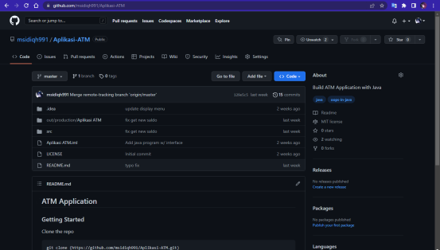
TAMPILAN UNGGAHAN PROJEK GITHUB

Slide 17
TERIMAKASIH
Oriented Object Programming (OOP)
Muhammad Sidiq Hardiansyah - 2100018399

